Slide 1
第3章 基于Multisim的典型单元电路仿真分析

Slide 2
内容导航
目标设置 | 能够运用Multisim软件对专业基础课中典型单元电路的功能进行仿真，能够根据仿真结果分析各单元电路的工作原理及参数设置，能够运用Multisim中的虚拟仪器分析电路中的各项功能指标
内容设置 | 直流稳压源、混联直流电路、串联谐振电路、单管共射放大电路、测量放大电路、电压−频率转换电路、有源滤波器电路、集成选频放大器、译码器构成的跑马灯、二十四进制计数器和基于51单片机的跑马灯控制等典型单元电路的原理图设计及仿真
能力培养 | 问题分析能力（工程教育认证12条标准的第2条），使用现代工具能力（工程教育认证12条标准的第5条）
本章特色 | 通过典型的单元电路设计案例分析，学习电路设计的分析方法和Multisim软件的使用方法，提高学生的电路设计能力和软件操作能力

Slide 3
3.1 基于Multisim的直流稳压源电路的仿真分析
基于能力形成性的教学设计
（1）检查学生设计的直流稳压源仿真原理图能否输出稳定的±15V直流电压。
（2）检查学生设计的直流稳压源的电压调整率是否不大于0.5%。
（3）检查学生设计的直流稳压源的电压负载调整率是否不大于2%。
（4）检测学生的创新设计，询问学生能否设计出±5V直流电压。能否修改变压器的线圈比，观察变压器T2输出电压值的变化以及对稳压器产生的影响。
（5）检测学生对虚拟仪器的使用情况。
（6）总结Multisim软件的绘制仿真原理图的步骤。

Slide 4
3.1 基于Multisim的直流稳压源电路的仿真分析
3.1.1 直流稳压源设计要求
能将220V市电转换为±15V的两路直流稳压源，最大输出电流为1A，电压调整率小于或等于0.5%，负载调整率小于或等于2%，纹波电压（峰峰值）小于或等于5mV，具有过流（短路）保护功能。

Slide 5
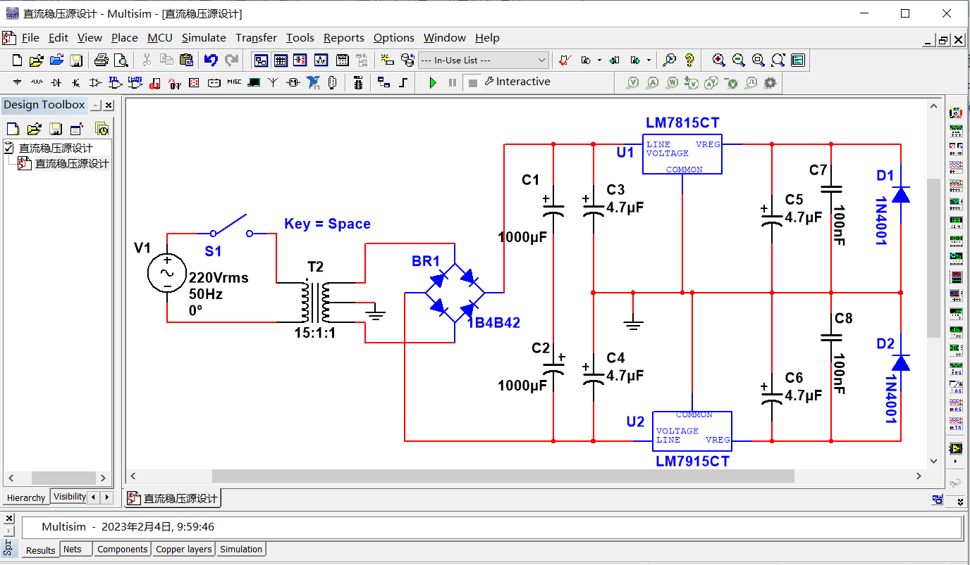
2．电子元器件的原理图符号
3.1.2 基于Multisim的直流稳压源电路仿真原理图设计

Slide 6
3．电子元器件封装
表3-1 直流稳压源的元器件信息
元器件（Component） | 元器件库 | 子库 | 元器件编号 | 标称值
AC_POWER | Sources | POWER_SOURCES | V1（电压源） | 220V/50Hz
SPST | Basic | SWITCH | S1（单刀单掷开关） | —
GROUND | Sources | POWER_SOURCES | 地 | —
1P1S_TAPPED | Basic | TRANSFORMER | T2（变压器） | 15∶1∶1
1B4B42 | Diodes | FWB | BR1（整流桥） | —
100nF | Basic | CAPACITOR | C7～C8（无极性电容） | 见图3-9
1000μF/4.7μF | Basic | CAP_ELECTROLIT | C1～C6（电解电容） | 见图3-9
1N4001 | Diodes | DIODE | D1～D2（普通二极管） | 见图3-9
LM7815CT | Power | VOLTAGE_REGULATOR | U1（7815稳压管） | —
LM7915CT | Power | VOLTAGE_REGULATOR | U2（7915稳压管） | —
100Ω | Basic | RESISTOR | R1～R2（可变电阻） | 见图3-11

Slide 7
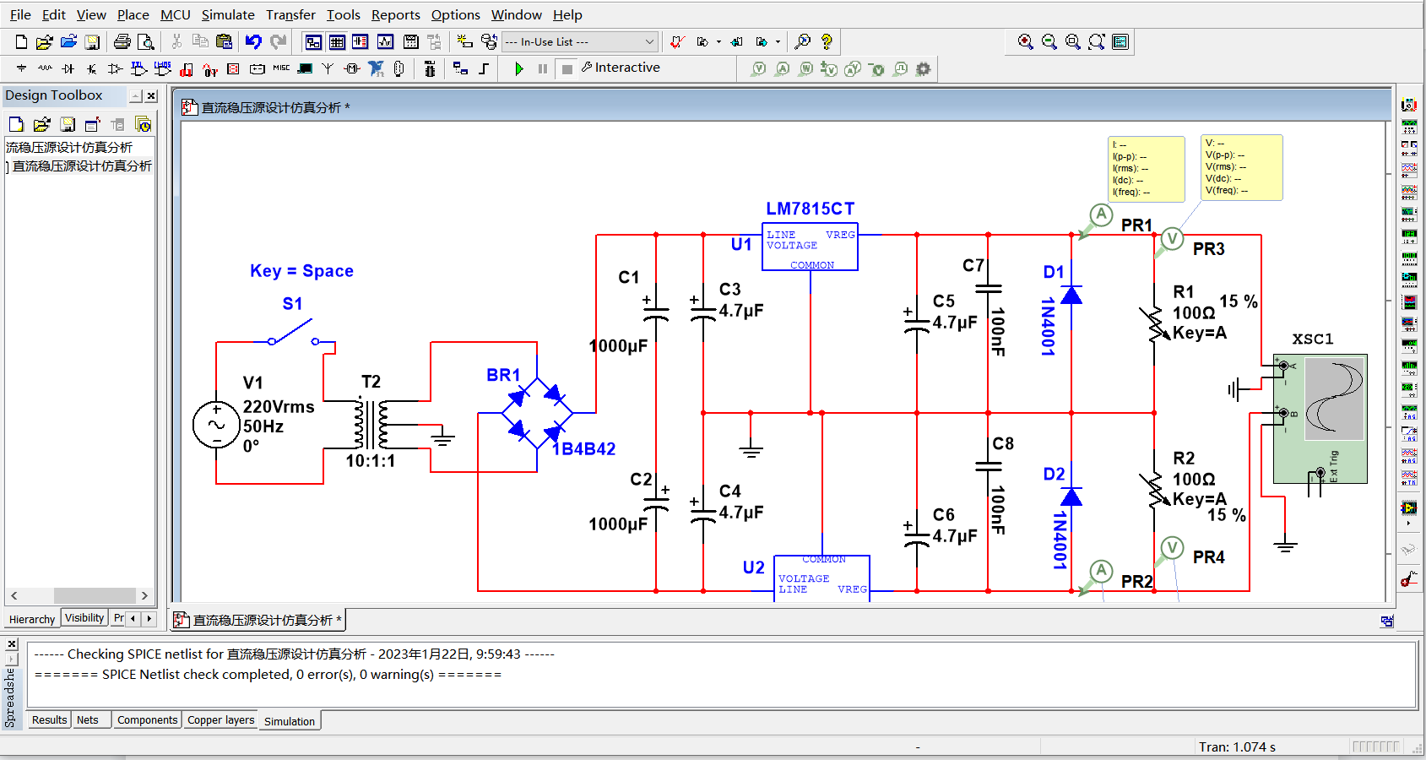
2.2 常用电子元器件的原理图符号及其封装图
3.1.3 基于Multisim的直流稳压源电路仿真分析

Slide 8


2.2 常用电子元器件的原理图符号及其封装图
（1）在仿真过程中，将R1和R2调整为75%（即1500Ω）时，正端负载电流为10mA，负端负载电流为−10mA，图3-13中的正端输出电压将变为15.011V，负端输出电压将变为−15.050V。 （2）在仿真过程中，将R1和R2调整为5%（即100Ω）时，正端负载电流为148mA，负端负载电流为−148mA，图3-13中的正端输出电压将变为14.824V，负端输出电压将变为−14.871V。 故正向电压负载调整率为
（3-3）
负向电压负载调整率为
（3-4）
它们都低于设计要求的1.5%，显然满足设计要求。不同计算机在仿真时读出的仿真值略有不同，但相差不大，不影响设计结果。

Slide 9
3.2 基于Multisim的混联直流电路的仿真分析
教学设计：
（1）检测学生基于Multisim的混联直流电路仿真分析结果。
（2）要求学生运用的电路分析方法（节点电压法、回路电流法）列出电路的方程，对比软件仿真测试之间的关系。
（3）检测学生对虚拟仪器的使用情况。
（4）总结Multisim软件的绘制仿真原理图及静态工作点的仿真步骤。

Slide 10
3.2 基于Multisim的混联直流电路的仿真分析
在直流电路中，当出现多个电压源、电流源及多个电阻的混联时，直流电路的分析将变得相对复杂，通常采用电路定理列写电压、电流方程并依据其求解的方式实现对电路的分析，当电路复杂到一定程度时，就需借助计算机进行辅助运算。利用Multisim的直流/交流工作点分析功能，可以快速地解决这一问题。
本节通过Multisim的原理图编辑器绘制了4网孔的混联直流电路的原理图，运用Multisim的仿真工具分析混联直流电路的静态工作点的电流和电压，提高学生对复杂电路的静态工作点的分析能力，从而提高学生使用现代工具的能力和电路分析能力。

Slide 11
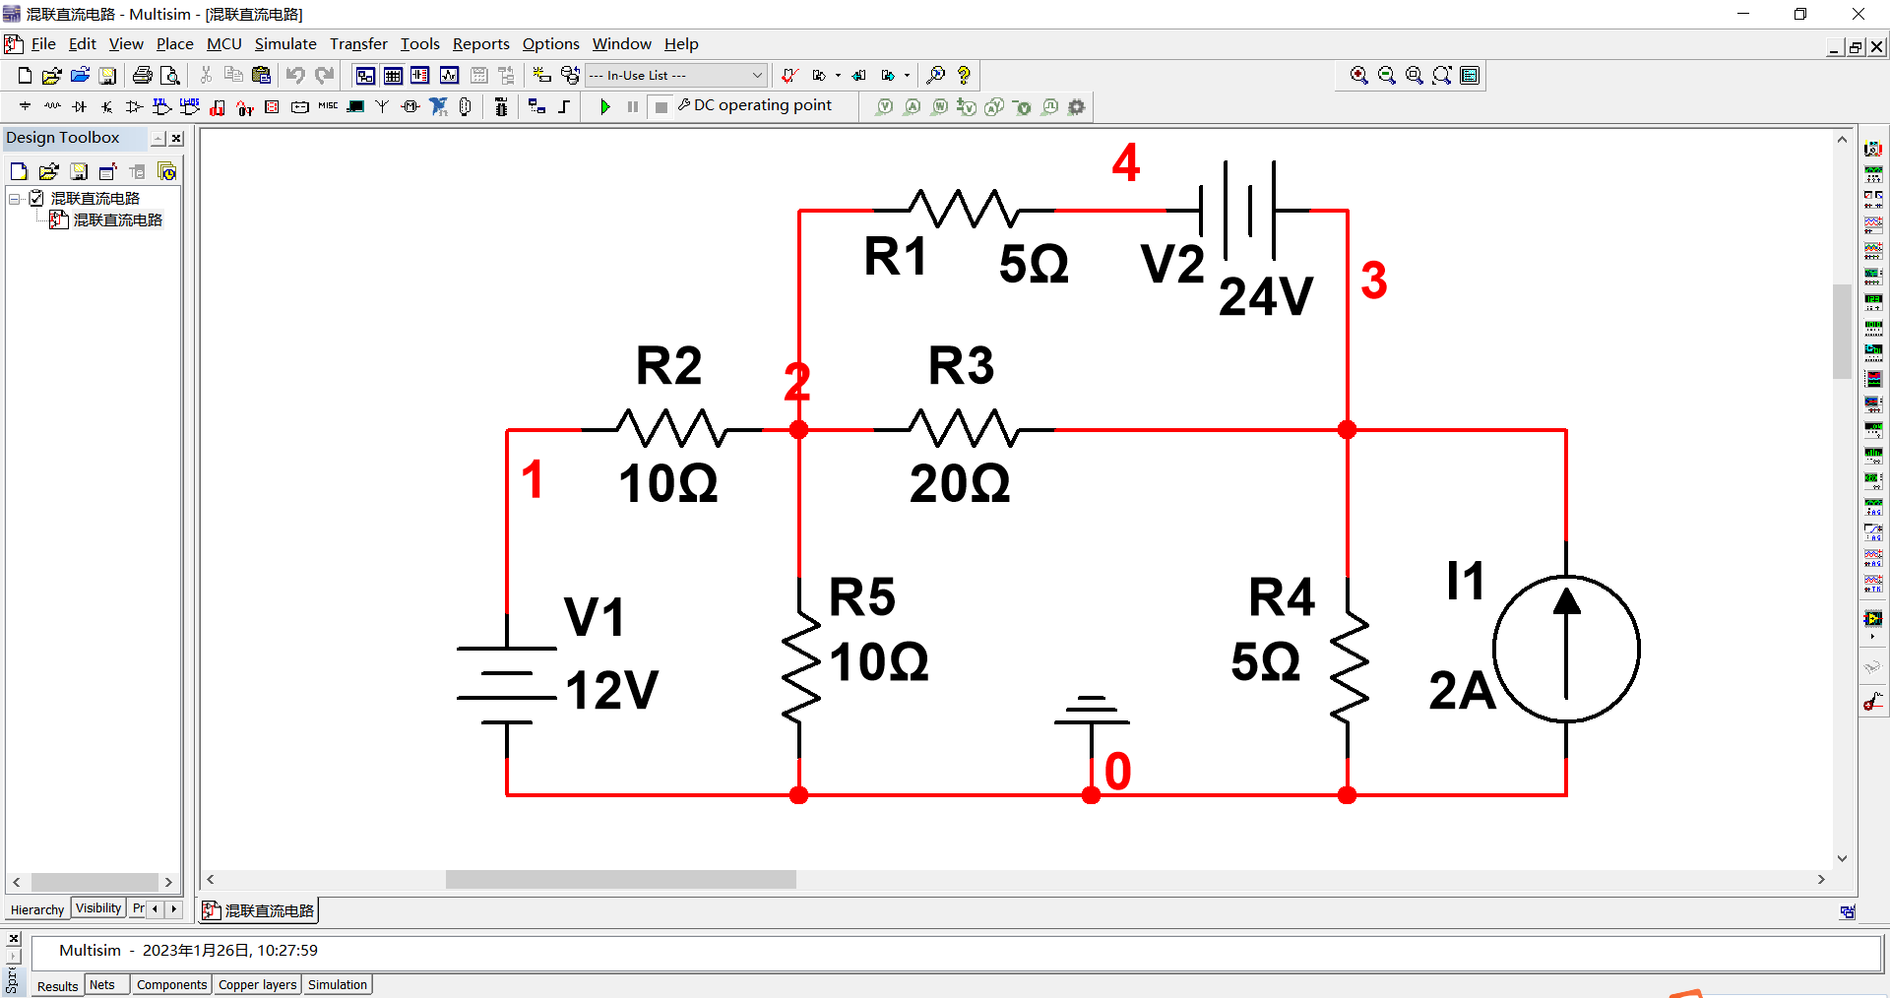
3.2 基于Multisim的混联直流电路的仿真分析
1．复杂混联直流电路的仿真原理图设计

Slide 12
3.2 基于Multisim的混联直流电路的仿真分析
表3-2 混联直流电路的元器件信息
元器件（Component） | 元器件库 | 子库 | 元器件编号 | 标称值
DC_POWER | Sources | POWER_SOURCES | V1（电压源） | 12V
DC_POWER | Sources | POWER_SOURCES | V2（电压源） | 24V
DC_CURRENT | Sources | SIGNAL_CURRENT_SOURCES | I1（电流源） | 2A
GROUND | Sources | POWER_SOURCES | — | —
5Ω | Basic | RESISTOR | R1、R4（电阻） | 5Ω
10Ω | Basic | RESISTOR | R2、R5（电阻） | 10Ω
20Ω | Basic | RESISTOR | R3（电阻） | 20Ω

Slide 13
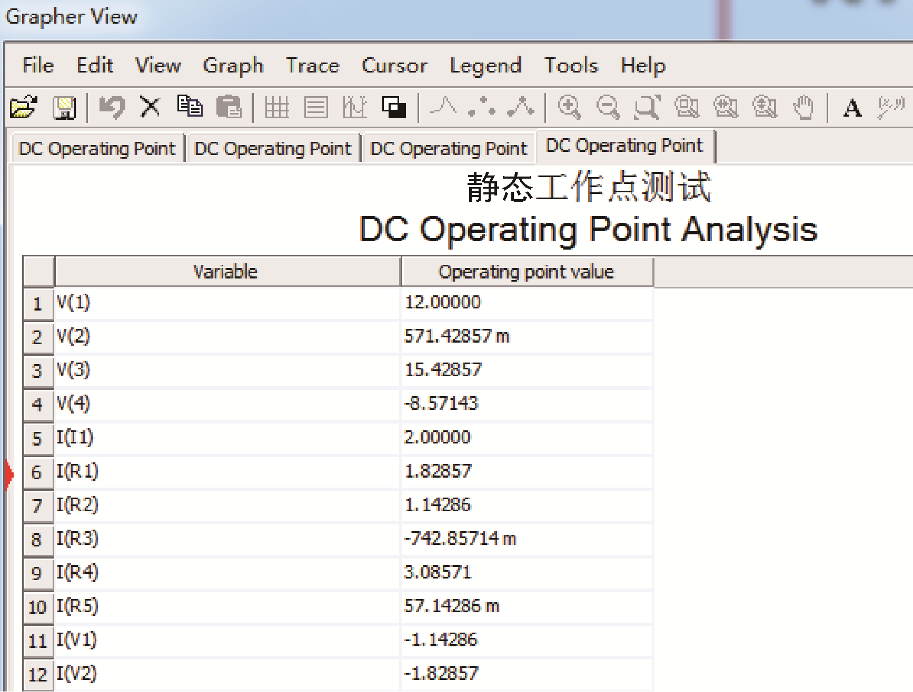
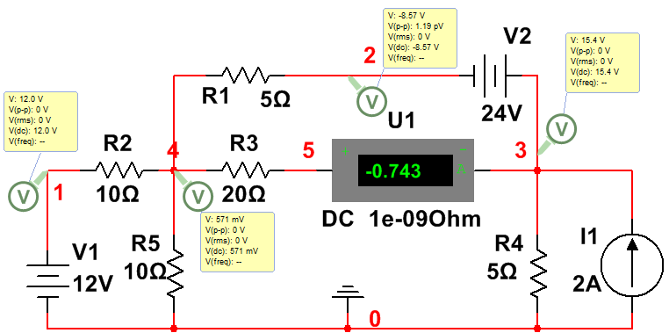
3.2 基于Multisim的混联直流电路的仿真分析
2．复杂混联直流电路静态工作点状态分析

Slide 14
3.3 基于Multisim的串联谐振电路的仿真分析
教学设计：
（1）检测学生基于Multisim的串联谐振电路仿真分析结果。
（2）要求学生改变参数计算谐振的频率。
（3）询问学生对产生谐振的条件、幅频特性以及相频特性等基本概念。
（4）检测学生对虚拟仪器的使用情况。
（5）总结Multisim软件傅里叶分析方法的仿真步骤。

Slide 15
3.3 基于Multisim的串联谐振电路的仿真分析
在电阻、电感及电容所组成的串联电路内，当容抗XC与感抗XL相等，即XC=XL时，电路中的电压u与电流i的相位相同，电路呈现电阻性，这种现象叫作串联谐振。
本节通过Multisim的原理图编辑器绘制基于电阻、电感及电容的串联谐振电路原理图，并运用Multisim中的虚拟波特分析仪工具分析串联谐振电路的谐振现象。读者通过分析串联谐振电路的幅频特性和相频特性，可掌握相关分析方法，从而提高使用现代工具的能力和电路分析能力。
1．串联谐振电路设计要求
设计一个由电阻、电感及电容所组成的串联谐振电路，分析其串联谐振特性。

Slide 16
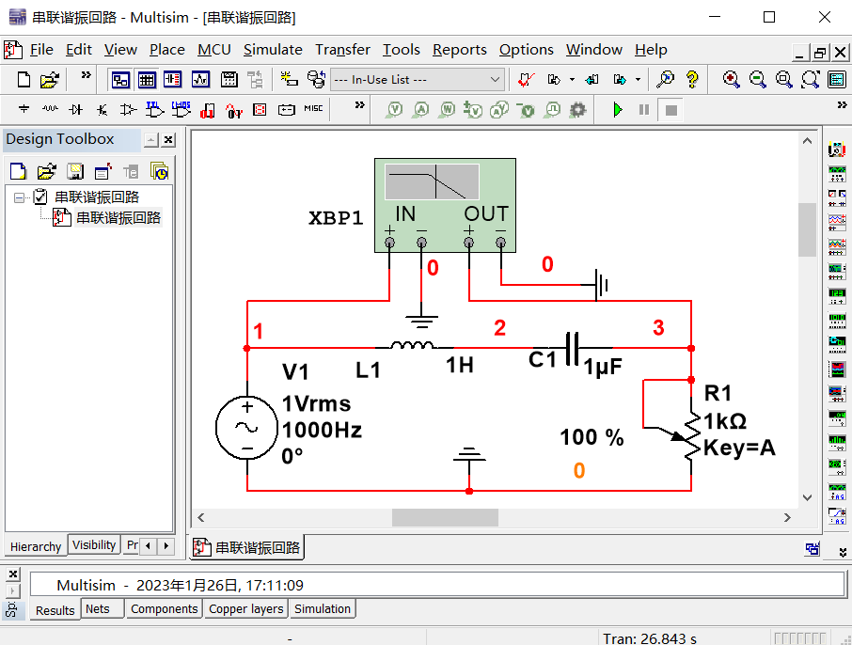
3.3 基于Multisim的串联谐振电路的仿真分析
2．串联谐振电路的仿真原理图设计

Slide 17
3.3 基于Multisim的串联谐振电路的仿真分析
表3-3 串联谐振电路的元器件信息
名称（Component） | 元器件库 | 子库 | 元器件编号 | 标称值
AC_POWER | Sources | POWER_SOURCES | V1（交流电压源） | 有效值（RMS）=1V，频率为159Hz，相位为0º
GROUND | Sources | POWER_SOURCES | — | —
1H | Basic | INDUCTOR | L1（电感） | 1H
1μF | Basic | CAPACITOR | C1（电容） | 1μF
1kΩ | Basic | POTENTIOMETER | R1（可变电阻） | 1kΩ
Bode Plotter | 虚拟波特分析仪位于仪器栏中，编号为XBP1

Slide 18
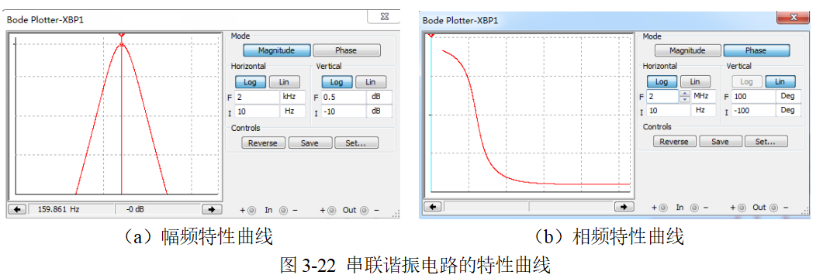
3.3 基于Multisim的串联谐振电路的仿真分析
3．串联谐振电路仿真分析
1）串联谐振电路的幅频和相频特性曲线分析

Slide 19
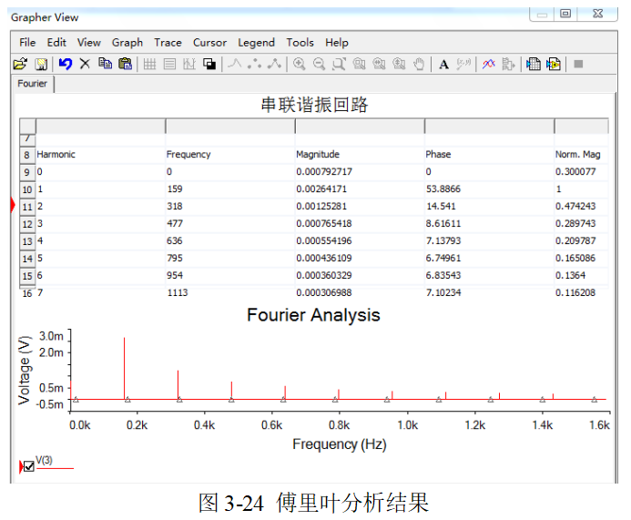
3.3 基于Multisim的串联谐振电路的仿真分析
3．串联谐振电路仿真分析
2）串联谐振电路的傅里叶分析

Slide 20
3.4 基于Multisim的单管共射放大电路的仿真分析
教学设计：
（1）检测学生基于Multisim的单管共射放大电路的仿真分析结果。
（2）要求学生能计算出放大电路的输出电阻、输入电阻以及电路的电压放大倍数。
（3）要求学生掌握放大电路的动态分析方法。
（4）检测学生对虚拟仪器的使用情况。
（5）总结Multisim软件单管共射放大电路静态工作点仿真分析方法的步骤。

Slide 21
3.4 基于Multisim的单管共射放大电路的仿真分析
单管共射放大电路是放大电路的基本形式，要在放大电路中对微弱信号进行不失真的放大，必须设置合适的静态工作点，并对电路的电压增益、输入电阻及输出电阻进行分析。
本节运用Multisim的原理图编辑器绘制基于2N2222晶体管共射放大电路的原理图，并通过Multisim的虚拟示波器、虚拟函数信号发生器、虚拟电流表和虚拟电压表等仿真工具分析单管共射放大电路的静态工作点与放大倍数，使学生掌握单管共射放大电路的静态工作点的集电极电流、电流放大倍数、电压放大倍数、输入电阻及输出电阻的计算方法，从而提高学生使用现代工具的能力和电路分析能力。

Slide 22
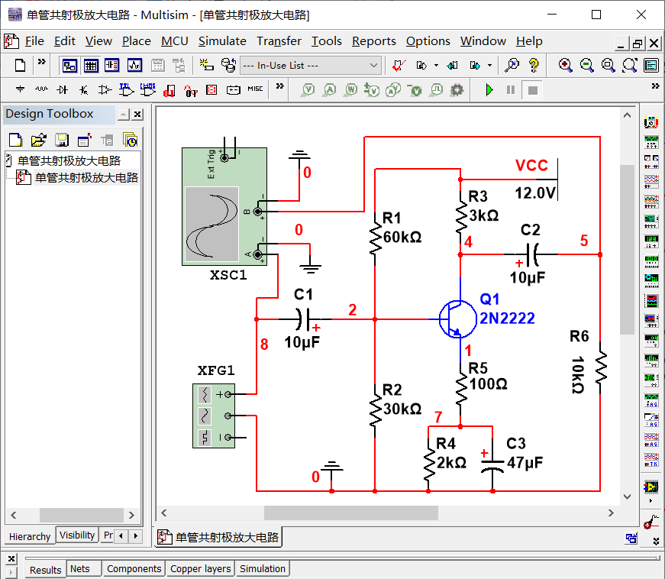
3.4 基于Multisim的单管共射放大电路的仿真分析
1.单管共射放大电路原理图设计

Slide 23
3.4 基于Multisim的单管共射放大电路的仿真分析
表3-4 单管共射放大电路的元器件信息
元器件（Component） | 元器件库 | 子库 | 元器件编号 | 标称值
VCC | Sources | POWER_SOURCES | VCC | 12V
GROUND | Sources | POWER_SOURCES | — | —
2N2222 | Transistors | BJT_NPN | Q1（晶体管） | NPN
10μF | Basic | CAP_ELECTROLIT | C1～C2（电解电容） | 10μF
47μF | Basic | CAP_ELECTROLIT | C3（电解电容） | 47μF
60kΩ/30kΩ/3kΩ/2kΩ/100Ω/10kΩ | Basic | RESISTOR | R1/R2/R3/R4/R5/R6（电阻） | 60kΩ/30kΩ/3kΩ/2kΩ/100Ω/10kΩ
Function generator | 虚拟函数信号发生器位于仪器栏中，编号为XFG1，双击其图标，设置为1kHz、5mV的正弦波
Oscilloscope | 虚拟示波器位于仪器栏中，编号为XSC1，双击其图标，将时间扫描参数Timebase 的量程Scale设为500μs/Div，将Channel A的量程Scale设置为10mV/Div，将Channel B的量程Scale设置为200mV/Div

Slide 24
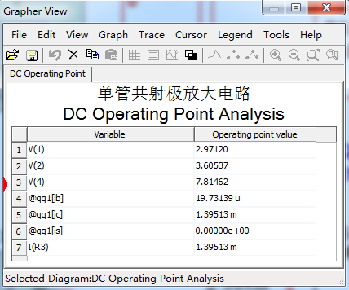
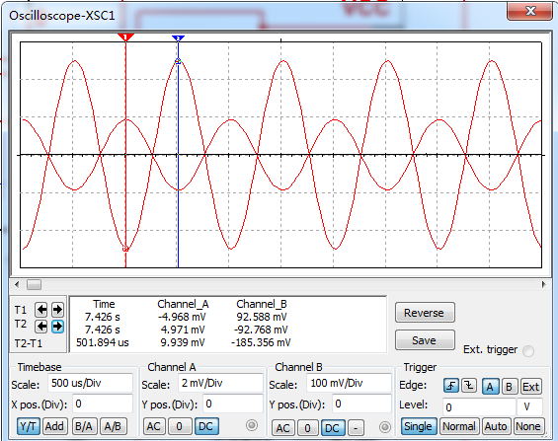
3.4 基于Multisim的单管共射放大电路的仿真分析
2．单管共射放大电路静态工作点仿真分析

Slide 25
3.5 基于Multisim的测量放大电路的仿真分析
教学设计：
（1）检测学生基于Multisim测量放大电路的仿真分析结果。
（2）要求学生能计算出测量放大电路电压放大倍数。
（3）要求学生掌握放大电路的动态分析方法。
（4）检测学生对虚拟仪器的使用情况。
（5）询问测量放大电路的中放大器的基本特性及相关概念。

Slide 26
3.5 基于Multisim的测量放大电路的仿真分析
测量放大器又称为数据放大器或仪表放大器，常用于热电偶、应变电桥流量计、生物电测量及其他有较大共模干扰的缓慢变化微弱信号的测量。
本节运用Multisim的原理图编辑器绘制基于运算放大器的测量放大电路的原理图，并对其工作原理进行理论分析，然后通过Multisim的虚拟示波器和虚拟函数信号发生器验证测量放大电路的放大倍数，使学生掌握测量放大电路的设计方法及放大倍数的计算方法，从而提高学生使用现代工具的能力和电路分析能力。

Slide 27
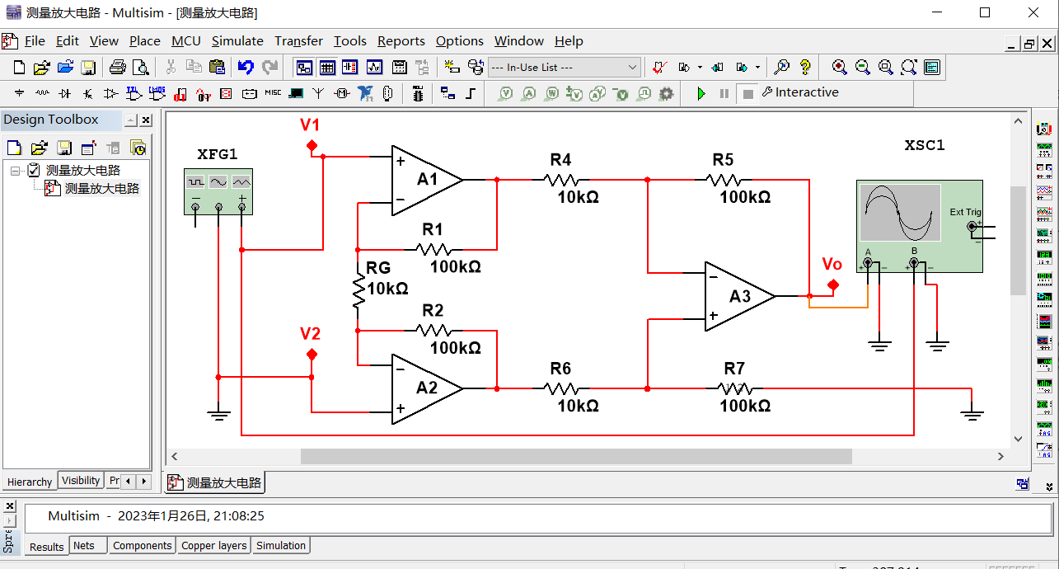
3.5 基于Multisim的测量放大电路的仿真分析
1．测量放大电路原理图设计

Slide 28
3.5 基于Multisim的测量放大电路的仿真分析
表3-5 测量放大器电路元器件信息
元器件（Component） | 元器件库 | 子库 | 元器件编号 | 标称值
OPAMP_3T_VIRTUAL | Analog | ANALOG_VIRTUAL（虚拟模拟元器件库） | A1～A3（运算放大器） | 理想放大器
GROUND | Sources | POWER_SOURCES | — | —
10kΩ | Basic | RESISTOR | RG、R4、R6 | 10kΩ
100kΩ | Basic | RESISTOR | R1、R2、R5、R7 | 100kΩ
Function generator | 虚拟函数信号发生器位于仪器栏中，编号为XFG1，双击其图标，设置为1kHz、5mV的正弦波

Slide 29
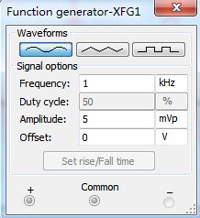
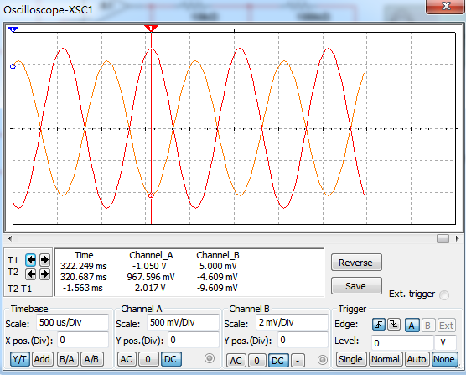
3.5 基于Multisim的测量放大电路的仿真分析
2、测量放大电路原理分析

Slide 30
3.6 基于Multisim的电压−频率转换电路的仿真分析
教学设计：
（1）检测学生基于Multisim的电压-频率转换电路的仿真分析结果。
（2）要求学生能分析电压-频率转换电路的工作原理。
（3）检测学生对虚拟仪器的使用情况。

Slide 31
3.5 基于Multisim的测量放大电路的仿真分析
电压−频率转换电路用来将模拟电压转换为脉冲信号，该输出脉冲信号的频率与输入电压的大小成正比。把电压信号转换为脉冲信号后，可以明显地增强信号的抗干扰能力，有利于远距离传输。电压−频率转换电路被广泛地用于模拟−数字信号的转换、调频、遥测、遥感等各种设备中。
本节运用Multisim的原理图编辑器绘制基于741的电压−频率转换电路原理图，并对电压−频率转换电路的工作原理进行分析，然后通过Multisim的虚拟示波器仿真工具验证电路设计的正确性，使学生掌握电压−频率转换电路的设计方法，从而提高学生使用现代工具的能力和电路分析能力。

Slide 32
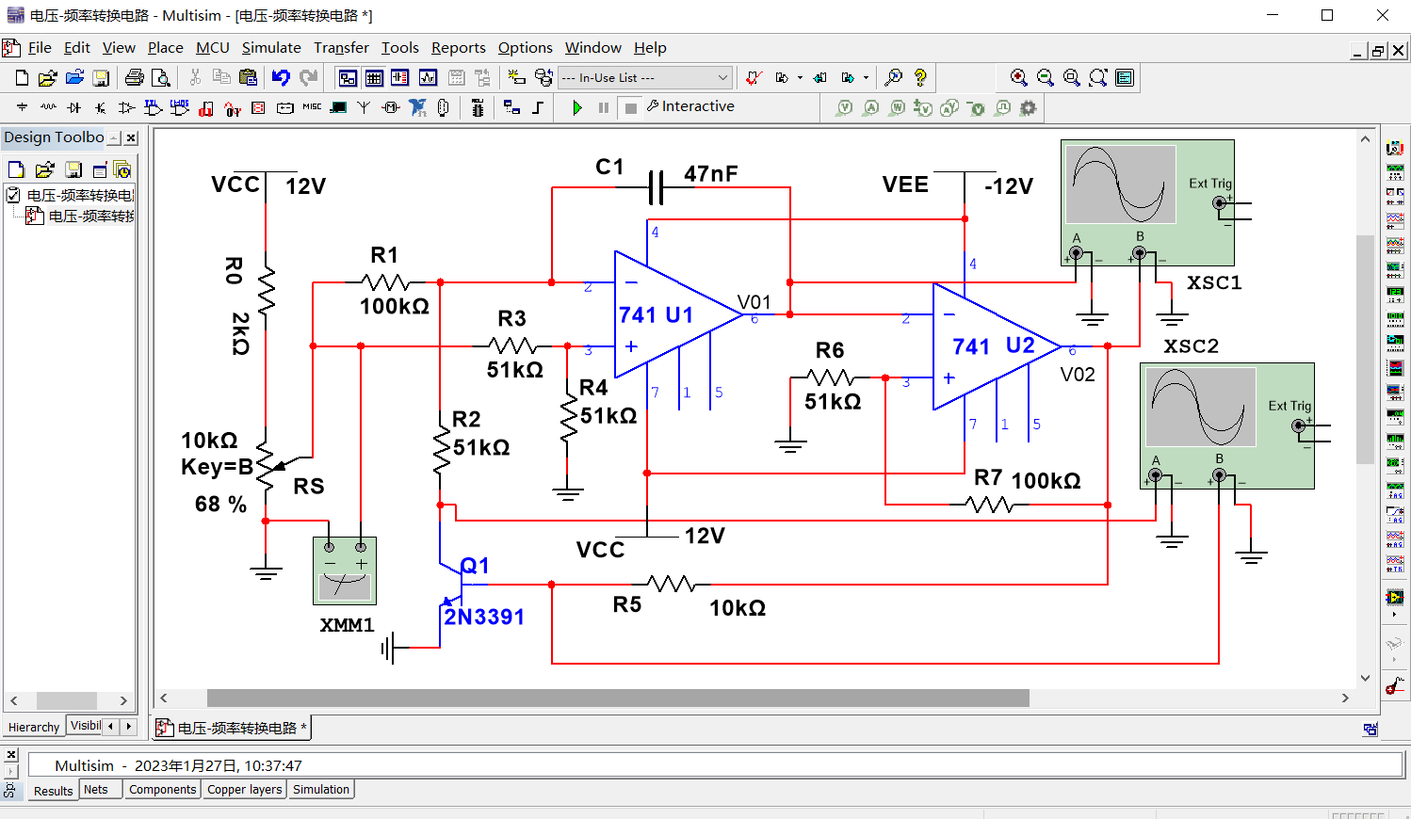
3.5 基于Multisim的测量放大电路的仿真分析
1．电压−频率转换电路原理图设计

Slide 33
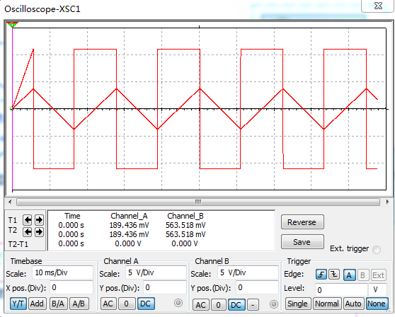
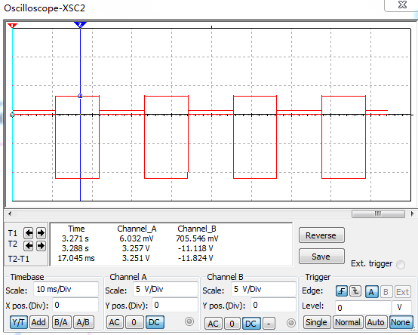
3.5 基于Multisim的测量放大电路的仿真分析
2 电压—频率转换电路仿真

Slide 34
3.9 基于Multisim的译码器构成的跑马灯电路的仿真分析
教学设计：
（1）检测学生基于Multisim的译码器构成的跑马灯电路的仿真分析结果。
（2）要求学生能分析译码器构成的跑马灯电路的工作原理。
（3）检测学生对虚拟仪器的使用情况。
（4）对电路进行创新设计。

Slide 35
3.9 基于Multisim的译码器构成的跑马灯电路的仿真分析
跑马灯就是逐个、分时、通电点亮的指示灯群。能实现跑马灯功能的电路就是跑马灯电路，跑马灯电路有多种方式，本节采用译码器来设计跑马灯电路。
本节运用Multisim的原理图编辑器绘制基于译码器的跑马灯电路的原理图，然后通过Multisim的模拟仿真和虚拟字发生器验证电路设计的正确性，使学生掌握译码器的工作原理和跑马灯的设计方法，从而提高学生使用现代工具的能力和电路分析能力。

Slide 36
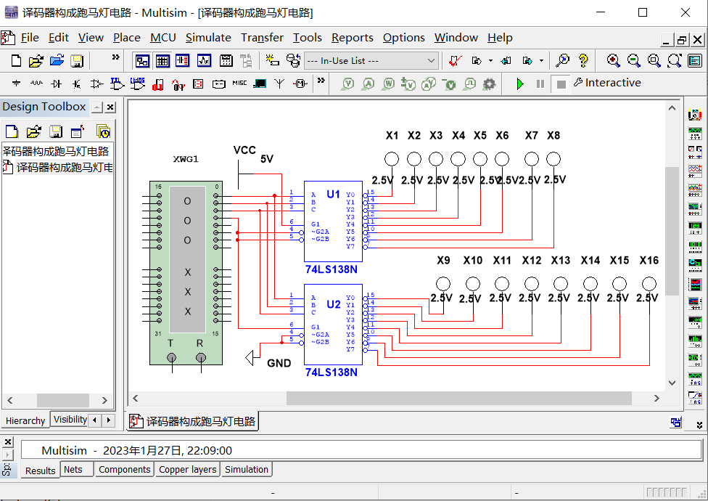
3.9 基于Multisim的译码器构成的跑马灯电路的仿真分析
1．基于译码器的跑马灯电路的原理图设计

Slide 37
3.9 基于Multisim的译码器构成的跑马灯电路的仿真分析
2、基于译码器构成的跑马灯的电路原理分析
可观察到探针X1（灭）、X2～X16（亮）；X1（亮）、X2（灭）、X3～X16（亮）；X1～X2（亮）、X3（灭）、X4～X16（亮）；X1～X3（亮）、X4（灭）、X5～X15（亮）；以此规律每次只亮一个灯，类似于跑马灯。

Slide 38
3.10 基于Multisim的二十四进制计数器电路的仿真分析
教学设计：
（1）检测学生基于Multisim的二十四进制电路的仿真分析结果。
（2）要求学生能分析二十四进制电路的工作原理、熟悉电路中各元器件的工作特性。
（3）检测学生对虚拟仪器的使用情况。
（4）能运用不同的设计方法设计二十四进制电路；能设计十二或六十进制仿真电路。
（5）能看懂逻辑分析仪的输出逻辑波形

Slide 39
3.10 基于Multisim的二十四进制计数器电路的仿真分析
计数是一种最基本的运算，计数器就是实现这种运算的逻辑电路，计数器在数字系统中主要用来对脉冲进行计数，以实现测量、计数和控制的功能，同时兼有分频功能。计数器在数字系统中应用广泛，如在电子计算机的控制器中对指令地址进行计数，以便顺序取出下一条指令，如在运算器中做乘法、除法运算时记下加法、减法次数，又如在数字仪器中对脉冲的计数等。
本节运用Multisim的原理图编辑器绘制二十四进制计数器的电路原理图，然后通过Multisim的虚拟数码管和虚拟逻辑分析仪验证电路设计的正确性，使学生掌握计数器的工作原理和设计方法，从而提高学生使用现代工具的能力和电路分析能力。

Slide 40
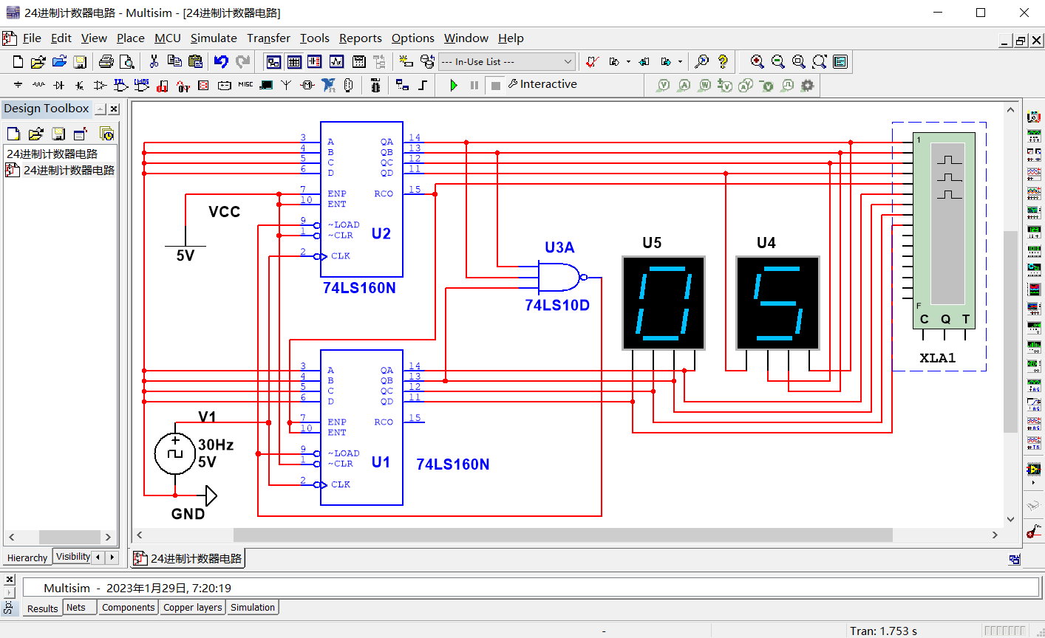
3.10 基于Multisim的二十四进制计数器电路的仿真分析
1．二十四进制计数器原理图设计

Slide 41
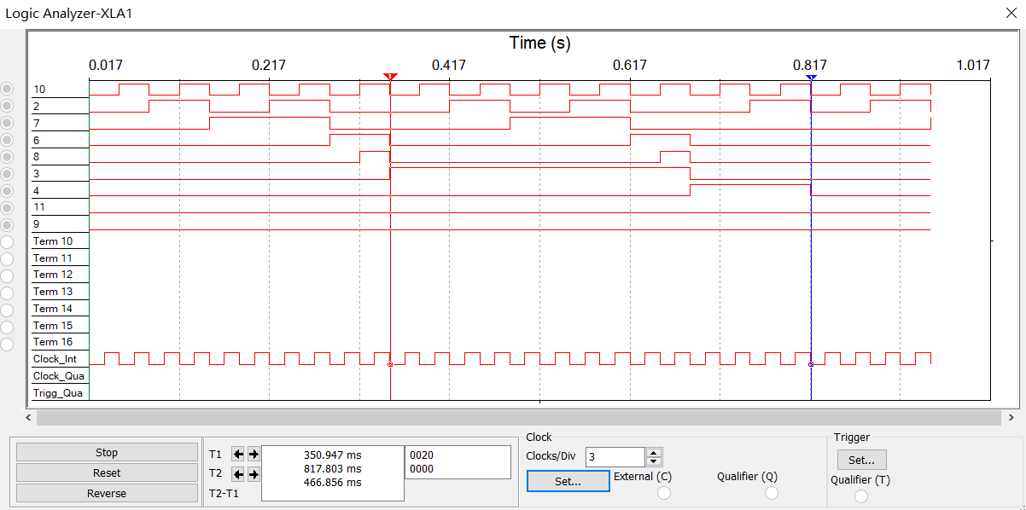
3.10 基于Multisim的二十四进制计数器电路的仿真分析
2、二十四进制计数器电路仿真分析

Slide 42
3.11 基于Multisim的51单片机控制的跑马灯电路的仿真分析
教学设计：
（1）检测学生基于Multisim的51单片机控制的跑马灯电路的仿真分析结果。
（2）要求学生能分析51单片机控制的跑马灯电路的工作原理。
（3）检测学生对虚拟仪器的使用情况。
（4）总结Mulitsim的单片机电路的设计过程及仿真方法。

Slide 43
3.11 基于Multisim的51单片机控制的跑马灯电路的仿真分析
本节将分析基于Multisim的51单片机来实现跑马灯的原理，然后在Multisim的原理图编辑器中绘制51单片机控制电路、加载单片机控制程序，并通过Multisim的虚拟蓝色发光二极管模拟跑马灯的功能，验证电路设计的正确性，使学生掌握51单片机的工作原理和设计方法，从而提高学生使用现代工具的能力和电路分析能力。

Slide 44
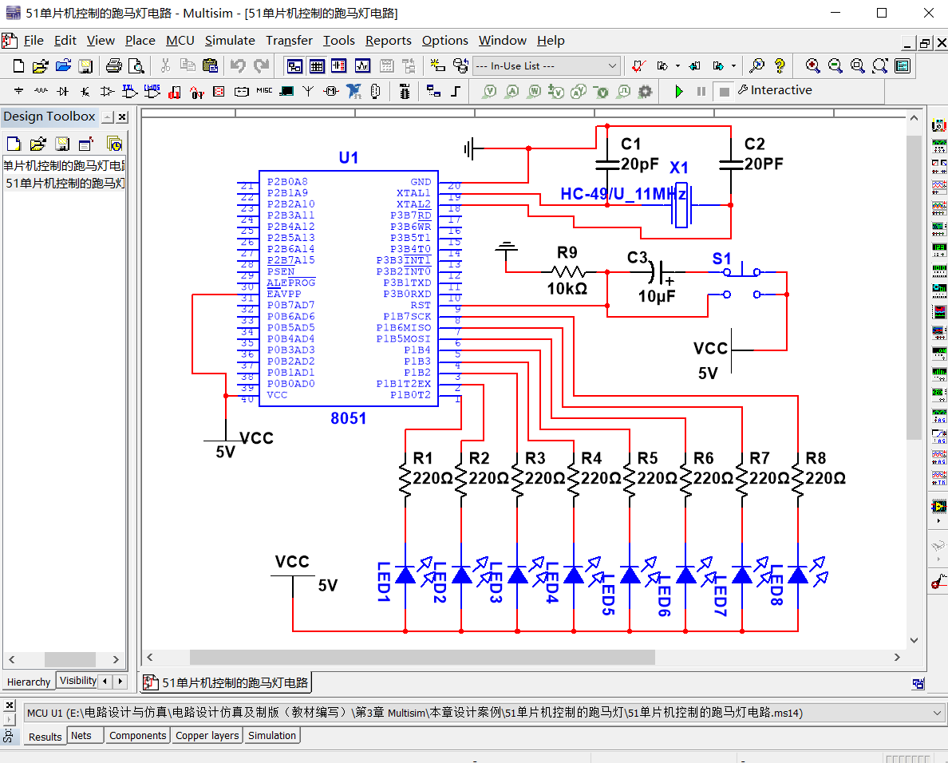
3.11 基于Multisim的51单片机控制的跑马灯电路的仿真分析
1．51单片机控制的跑马灯电路仿真原理图设计

Slide 45
本章小结
本章详细地介绍基于Multisim的直流稳压源电路设计仿真过程和基于Multisim的原理图设计步骤，并以此为基础完成了混联直流电路、串联谐振电路、单管共射放大电路、测量放大电路、电压−频率转换电路、有源滤波器电路、集成选频放大器、译码器构成的跑马灯、二十四进制计数器和基于51单片机的跑马灯的控制等典型单元电路的原理图设计及仿真。这些电路都是数电、模电、高频及单片机设计的典型案例，通过这些电路，读者完全可以开展类似电路的设计与仿真工作。本章通过这些电路的原理图设计及仿真，详细地介绍了Multisim软件的原理图设计方法、Multisim的仿真设计及Multisim中常用的仿真工具使用方法，为后续进行电路设计与仿真提供帮助。

Slide 46
END
谢谢！

